Slide 1
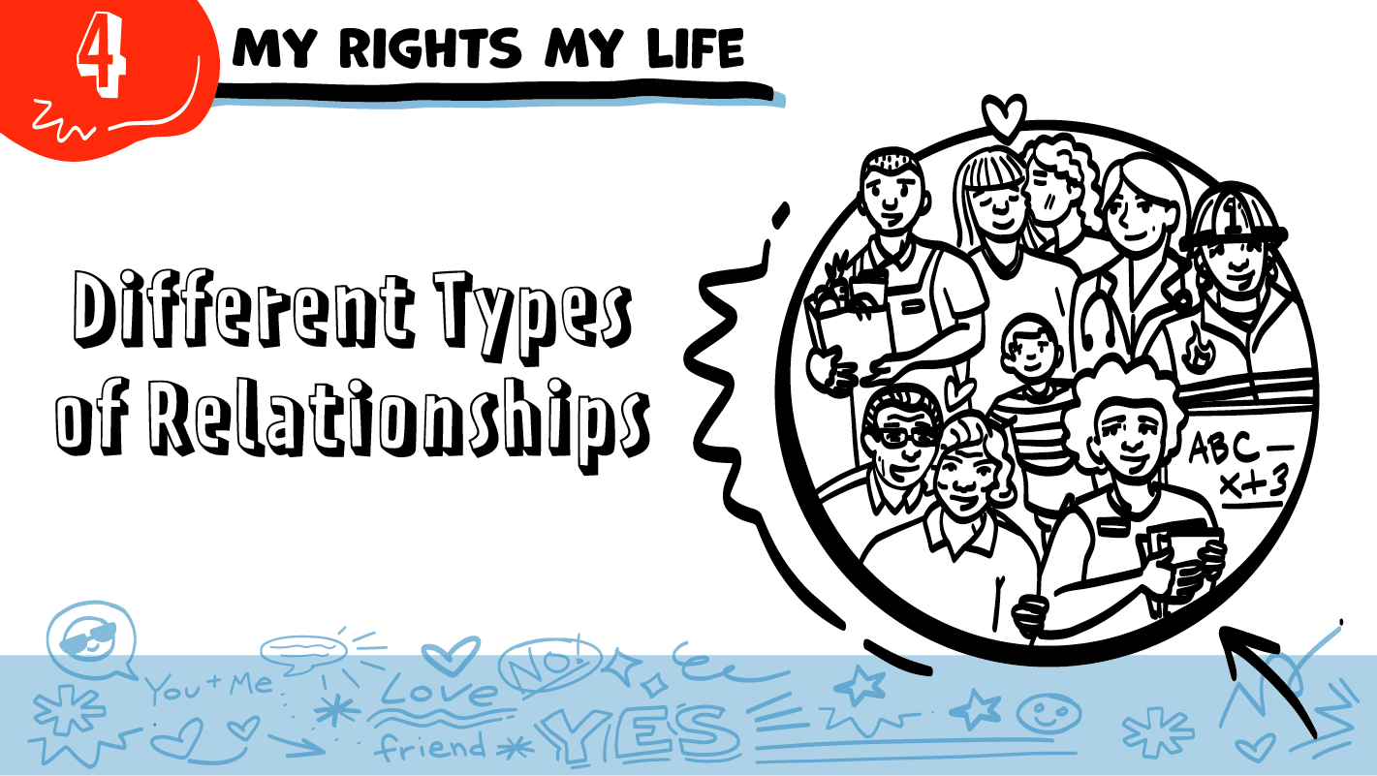

Mis derechos, mi vida
Diferentes tipos de relaciones
© 2023 Programa de Servicios para Personas con Discapacidades de SAFE
Notes:
NOTA: El plan de estudios de Mis derechos, mi vida se desarrolló para que fuera lo más accesible posible para estudiantes de diversas identidades, discapacidades y necesidades de apoyo. Siempre que fue posible, usamos un lenguaje que fuera el más accesible e inclusivo de todas las identidades, incluidas las identidades LGBTQIA+. Sin embargo, estamos conscientes de que existen necesidades interconectadas relacionadas con la gramática correcta y lógica, el lenguaje inclusive y la accesibilidad. Le empoderamos para tomar decisiones respecto al lenguaje que MEJOR corresponde a las necesidades de sus estudiantes o de las personas que atiende en cuanto a representar y afirmar sus identidades y a asegurarse de que puedan tener acceso al material y entenderlo.
De manera que TODOS sus estudiantes se sientan incluidos, las diapositivas tendrán, por ejemplo, “amigo/a/ue” en nuestro mejor intento de usar un lenguaje no binario directo, que aún no es común - incluso ni bien aceptado - en países de habla hispana. Sin embargo, las notas para el facilitador, serán un poco diferentes. Mientras se usó un lenguaje no binario indirecto lo más posible, no se usó "o/a/ue" en las notas para no afectar el flujo de sus explicaciones. Confiamos en que conocerá a sus estudiantes y que usará el lenguaje más apropiado para sus géneros.
La repetición ayuda para el aprendizaje. Dedique tiempo a revisar la última clase de Mis derechos, mi vida, que impartió antes de comenzar esta sesión. Además, puede responder a las preguntas privadas que estudiantes le hayan entregado en tarjetas durante su sesión de clase anterior.
Diga: En la clase de hoy, hablaremos sobre diferentes tipos de relaciones. Hablaremos sobre relaciones con amigos, familiares, compañeros de trabajo, maestros y parejas románticas.

Slide 2
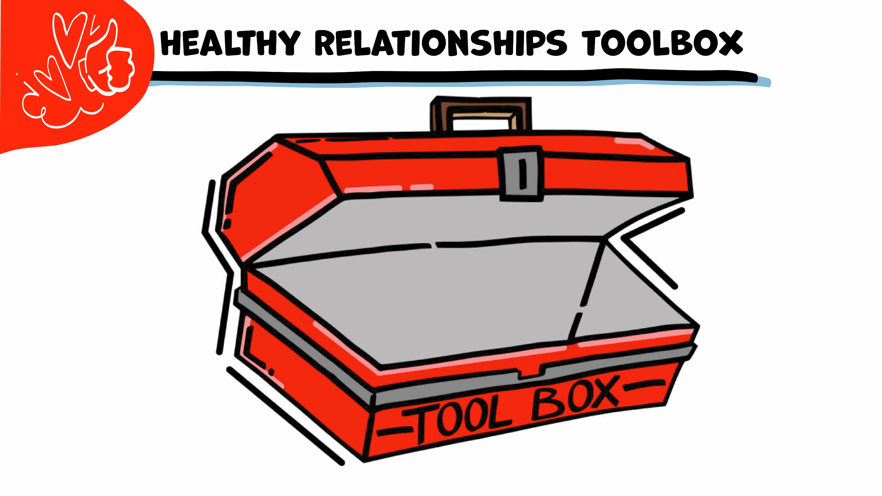

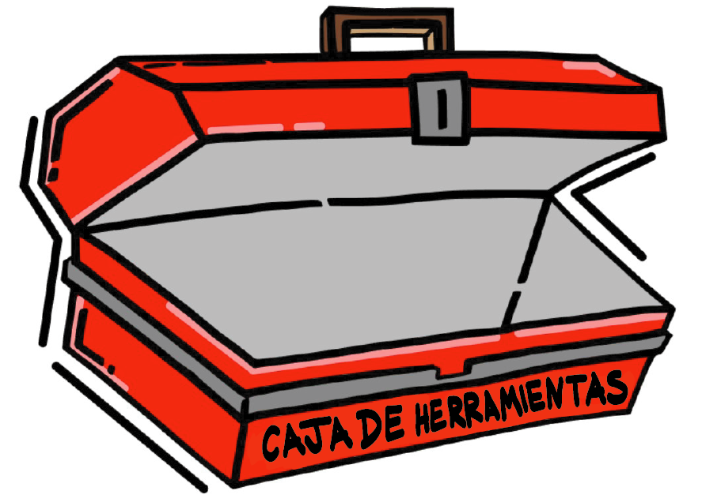
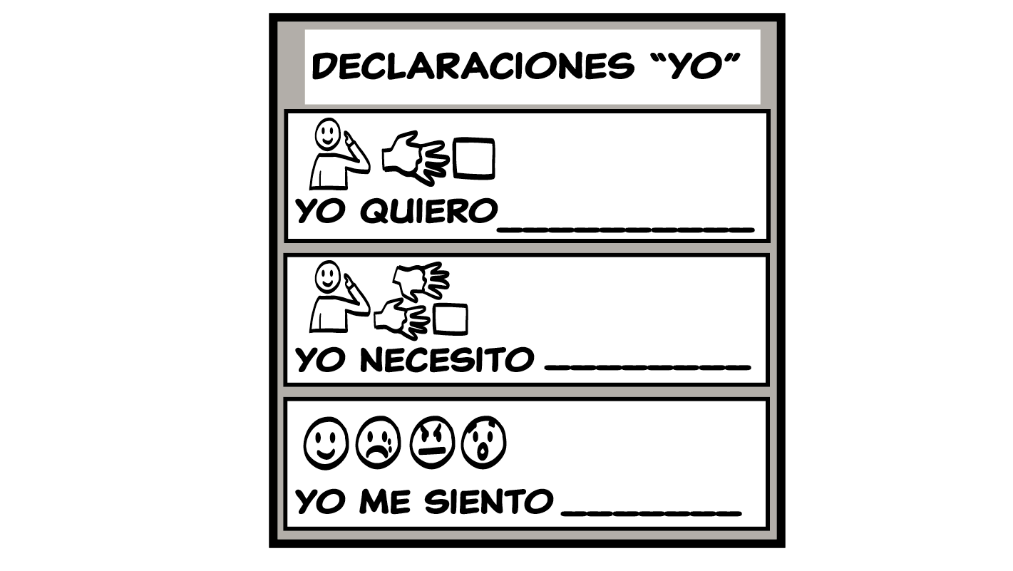
Caja de herramientas para una sana relación
© 2023 Programa de Servicios de SAFE para Personas con Discapacidades
Notes:
Diga: Empecemos por repasar nuestra Caja de herramientas para una sana relación. ¿Alguien recuerda cuál fue nuestra primera herramienta de la Caja de herramientas para una sana relación?
Dé al grupo suficiente tiempo para procesar la pregunta y tomar sus decisiones.
Diga: Nuestra primera herramienta es la herramienta Declaraciones “yo”. Recuerden: las Declaraciones ”yo” empiezan con la palabra “yo” e indican a la persona cómo se sienten, qué quieren y qué necesitan. Entonces, si quisieran pedir a su maestro ayuda para conseguir un trabajo, ¿qué podrían decir?
Dé al grupo suficiente tiempo para procesar la pregunta y tomar sus decisiones. A continuación, se incluyen algunos ejemplos de Declaraciones “yo” como referencia.
Yo quiero conseguir un trabajo. ¿Me puede ayudar?
Yo necesito ayuda para conseguir un trabajo.

Slide 3

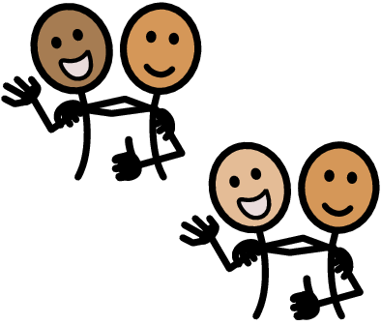
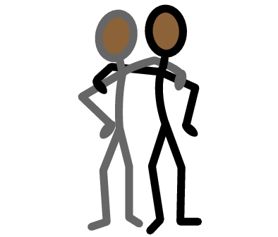
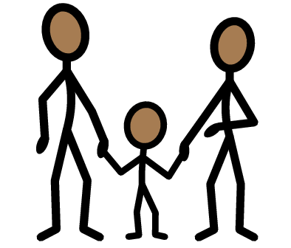
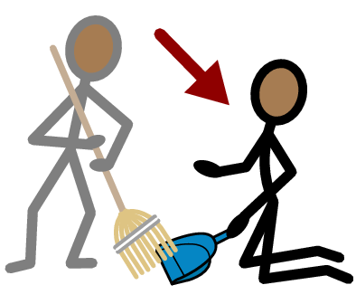
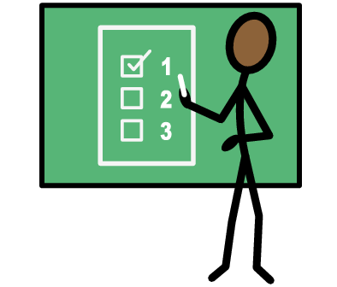


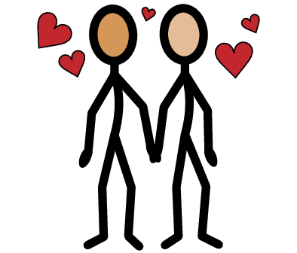
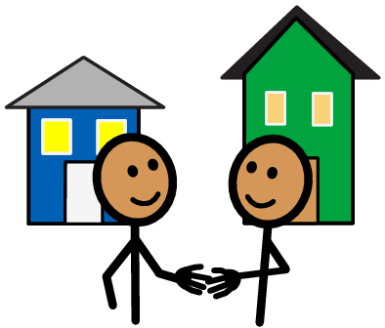
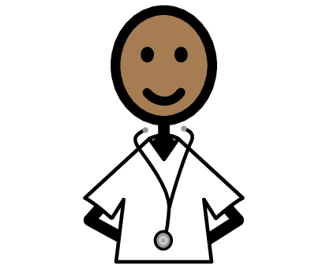
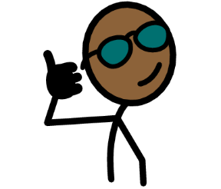
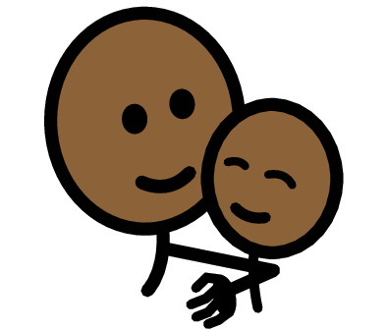


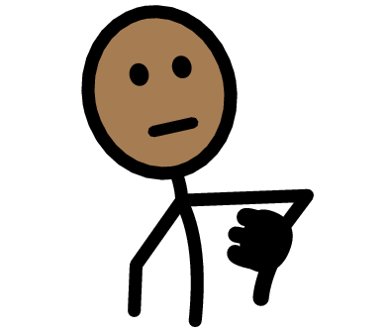
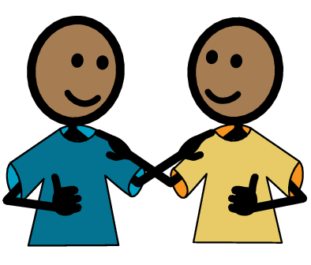
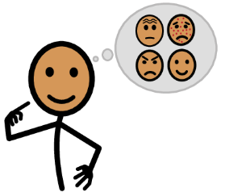



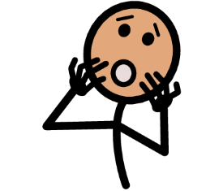
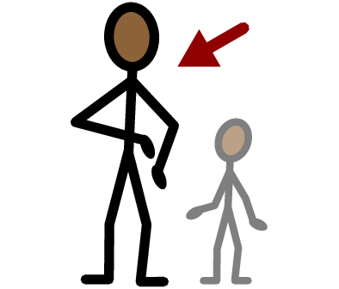
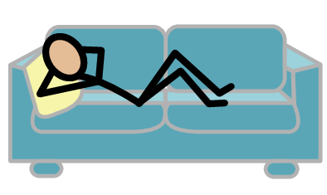
Palabras importantes
Relación
Amigo/a/ue
Familiar
\
Compañero/a/e de trabajo
Maestro/a/e
Sí
No
Pareja romántica
Vecino/a/e
Doctor/a/e
Límites
Seguro/a/e
Yo necesito ayuda
Tengo una pregunta
Confianza
Persona adulta
Tomar un descanso
Yo me siento
Feliz
Triste
Enojado/a/e
Asustado/a/e
Copyright © 2022 SymbolStix, LLC. Todos los deechos reservados. Usado con autorización.
Notes:
Puede imprimir esta diapositiva por separado para que cada estudiante pueda usar la hoja Palabras importantes como tablero de comunicación durante la clase. Repase las palabras con las definiciones que se sugieren a continuación. Para que puedan entender mejor, puede pedir al grupo que aporte sus propias definiciones para las palabras del vocabulario o que proporcione un enunciado o una situación con la palabra nueva.
Relación: dos o más personas que se conocen; las relaciones incluyen amigos familiares, parejas románticas y compañeros de clase
Amigo: alguien con quien les gusta pasar el tiempo
Familiar: sus parientes, como mamá, papá, hermanos
Compañero de trabajo: alguien que trabaja en el mismo lugar que ustedes
Maestro: una persona que dirige una clase
Doctor: una persona que ayuda a que su cuerpo se mantenga sano
Vecino: una persona que vive cerca de ustedes
Pareja romántica: una persona con quien salen a citas
Seguro: el sentimiento cuando no va a ser lastimado y cuando sus sentimientos están bien.
Límites: las cosas que son aceptables para ustedes y las que no son aceptables para ustedes

Slide 4
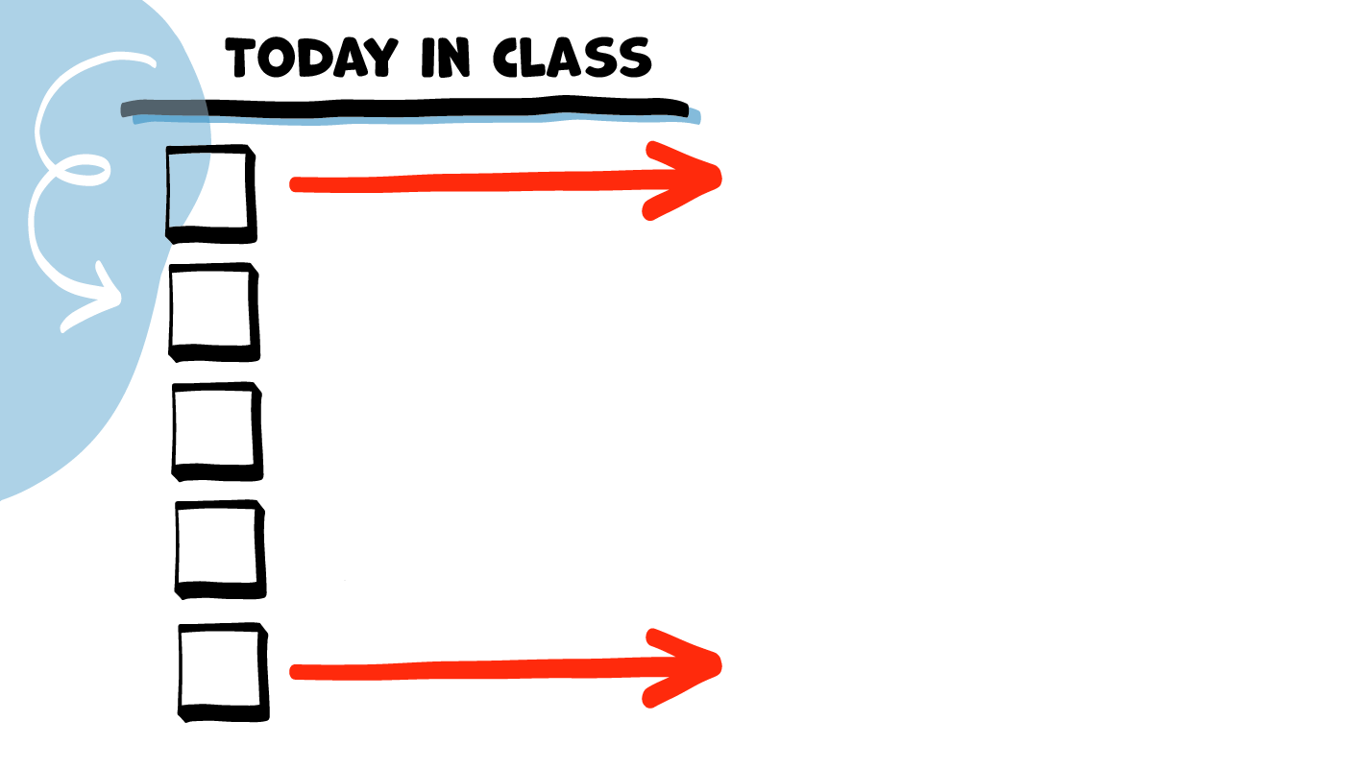

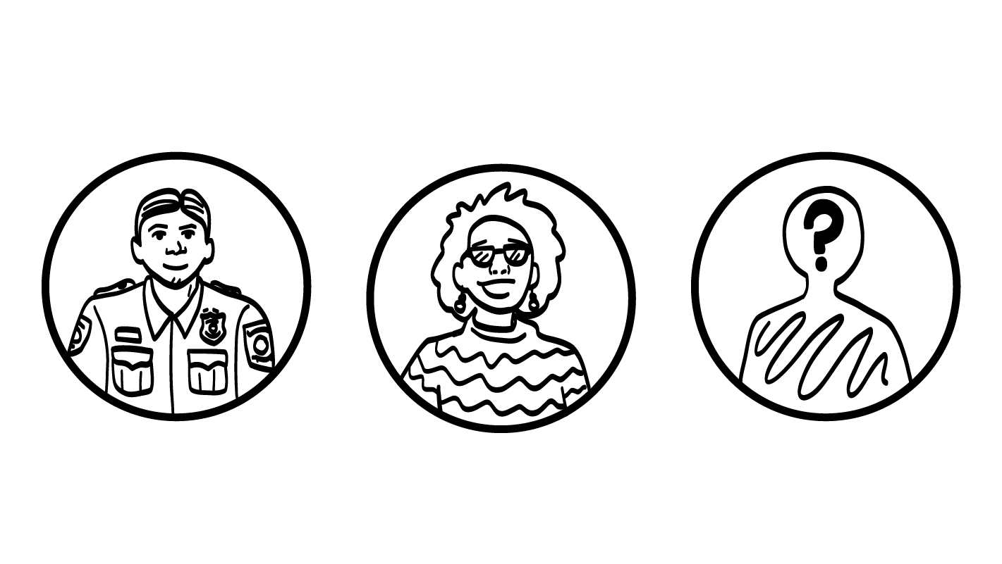
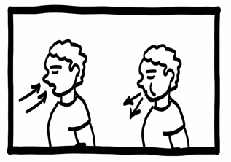
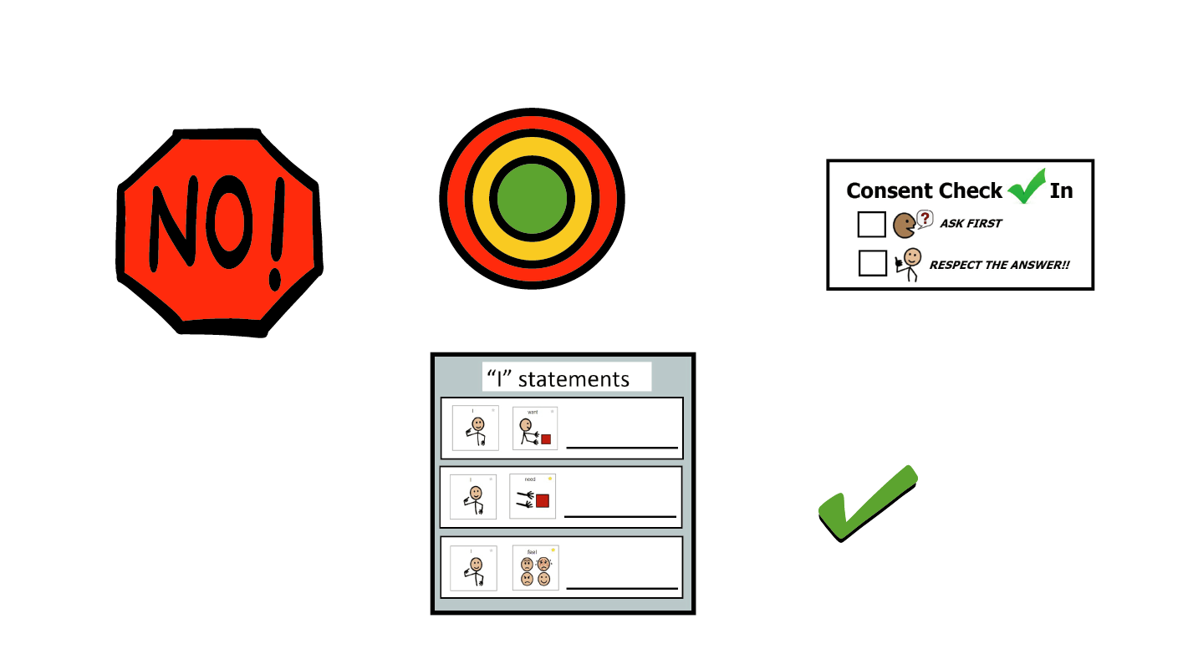
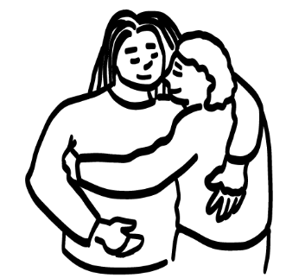
La clase de hoy
¿QUIÉN?
El juego ¿Adivinen quién?
Diferentes tipos de relaciones
Descanso para el cerebro
Herramienta Mapa de relaciones
Hablar sobre el Mapa de relaciones
© 2023 Programa de Servicios de SAFE para Personas con Discapacidades
Notes:
Lea la agenda. Como opción, puede pedir que alguien se ofrezca para leer la agenda.

Slide 5
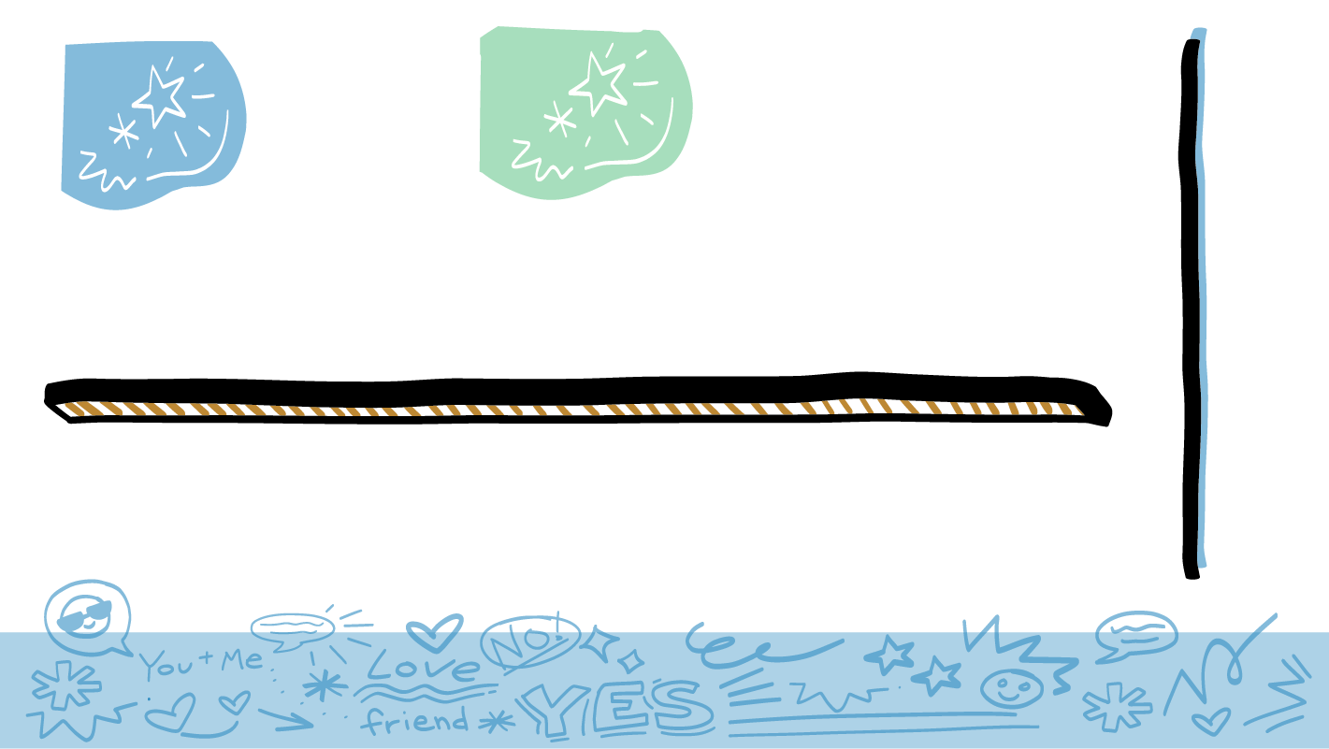

¿QUIÉN?
© 2023 Programa de Servicios de SAFE para Personas con Discapacidades
Notes:
Diga: Hoy jugaremos Adivinen quién. Para este juego, por turnos, actuarán un cuento. Mientras dos de ustedes actúan un cuento, el resto de ustedes tratarán de adivinar qué relación hay entre los actores. Necesito que dos personas se ofrezcan para hacerlo primero. Hablaré un momento con estas dos personas antes de empezar el juego.
Reúnase con las dos personas en algún lugar donde el resto del grupo no pueda escuchar su conversación. Deles una de las tarjetas del juego Adivinen quién. Según sea necesario, ayúdelas a leer y entender el cuento. Dígales que hablen con su pareja y decidan quién actuará cada personaje y cómo esos personajes hablarían y se comportarían en el cuento. Quizás necesite hacerles preguntas como: ¿Cómo saludaría a esta persona? ¿Le daría un abrazo? ¿Y qué hay de saludarla de mano? ¿Probablemente qué le diría a esta persona?
Después de que estas personas hayan decidido cómo actuarán su relación, tráigalas de vuelta al salón. Recuérdeles que no deben decir al resto del grupo de qué se trata su cuento. Recuerde al resto del grupo que, al final del cuento, tendrán que adivinar la relación entre los dos actores. Pida a las dos personas que actúen el cuento. Si a su grupo le gusta mucho participar en escenificaciones, también puede asignar a una persona voluntaria como director. El director dice: “¡Acción!” al principio de la escenificación y “¡Corte!” al final.

Slide 6
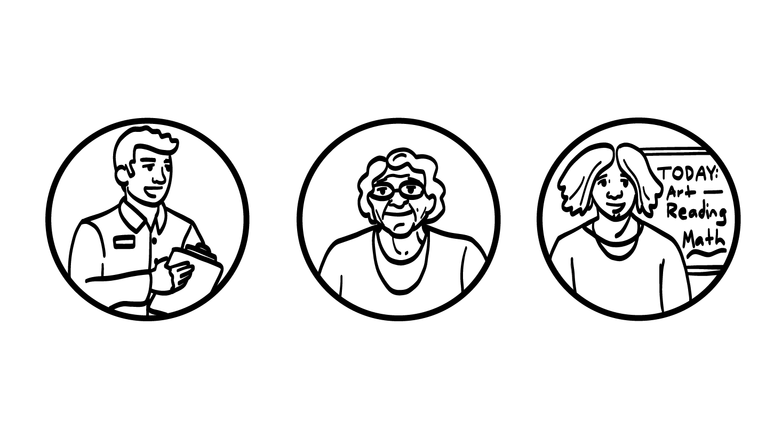
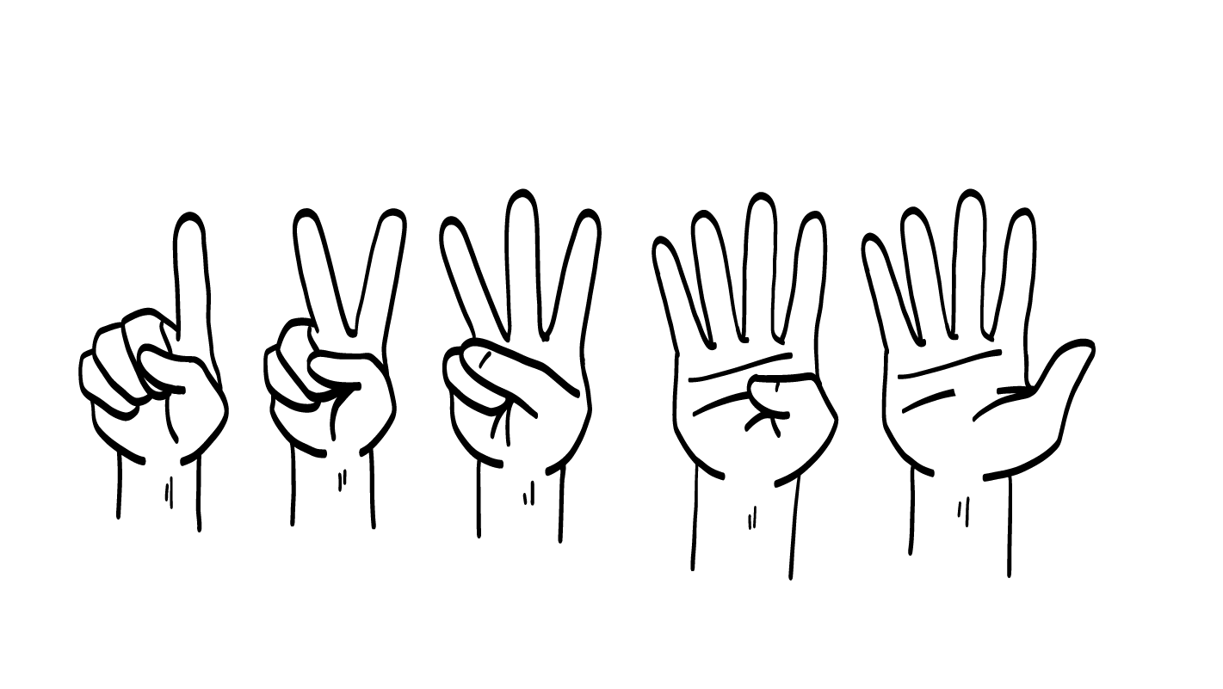
4
+
5
Jefe
Abuela
Maestro/a/e
© 2023 Programa de Servicios de SAFE para Personas con Discapacidades
Notes:
Diga: ¡Demos un aplauso a nuestros primeros dos actores! Bien hecho. Ahora, es el turno del resto del grupo adivinar qué relación actuaban. Muestren un dedo si piensan que eran jefe y trabajador, dos dedos si piensan que eran abuela y nieto o tres dedos si piensan que eran maestro y estudiante
Dé al grupo suficiente tiempo para procesar la pregunta y tomar sus decisiones. Pida que expliquen su respuesta. Si el grupo necesita ayuda, puede hacer preguntas como: ¿Cómo se saludaron? ¿Parecía que se conocían bien?
Diga: ¡Excelente trabajo! ¿Hay otras dos personas voluntarias para ser actores?

Slide 7
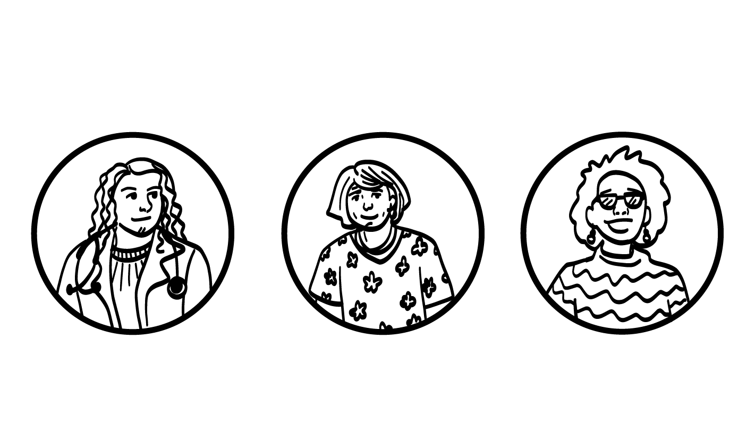
Doctor/a/e
Mamá
Amigo/a/ue
© 2023 Programa de Servicios de SAFE para Personas con Discapacidades
Notes:
Reúnase con las dos personas en algún lugar donde el resto del grupo no pueda escuchar su conversación. Deles un de las tarjetas del juego Adivinen quién. Según sea necesario, ayúdelas a leer y entender el cuento. Dígales que hablen con su pareja y decidan quién actuará cada personaje y cómo esos personajes hablarían y se comportarían en el cuento. Quizás necesite hacerles preguntas como: ¿Cómo saludaría a esta persona? ¿Le daría un abrazo? ¿Y qué hay de saludarla de mano? ¿Probablemente qué le diría a esta persona?
Diga: ¡Excelente trabajo! ¡Demos un aplauso a nuestros segundos dos actores! Ahora, es el turno del resto del grupo adivinar qué relación actuaban. Muestren un dedo si piensan que eran jefe/a y paciente, dos dedos si piensan que eran mamá e hijo o tres dedos si piensan que eran dos mejores amigos
Dé al grupo suficiente tiempo para procesar la pregunta y tomar sus decisiones. Pida que expliquen su respuesta. Si el grupo necesita ayuda, puede hacer preguntas como: ¿Cómo se saludaron? ¿Parecía que se conocían bien?
Diga: ¡Excelente trabajo! Haremos un cuento más. ¿Hay otras dos personas voluntarias para ser actores?

Slide 8
Persona desconocida
Policía
Amigo/a/ue
© 2023 Programa de Servicios de SAFE para Personas con Discapacidades
Notes:
Reúnase con las dos personas en algún lugar donde el resto del grupo no pueda escuchar su conversación. Deles un de las tarjetas del juego Adivinen quién. Según sea necesario, ayúdelas a leer y entender el cuento. Dígales que hablen con su pareja y decidan quién actuará cada personaje y cómo esos personajes hablarían y se comportarían en el cuento. Quizás necesite hacerles preguntas como: ¿Cómo saludaría a esta persona? ¿Le daría un abrazo? ¿Y qué hay de saludarla de mano? ¿Probablemente qué le diría a esta persona?
Diga: ¡Increíble trabajo! ¡Demos un aplauso a nuestros dos actores! Ahora, es el turno del resto del grupo adivinar qué relación actuaban. Muestren un dedo si piensan que eran policía y estudiante, dos dedos si piensan que eran dos amigos o tres dedos si piensan que eran dos personas desconocidas.
Dé al grupo suficiente tiempo para procesar la pregunta y tomar sus decisiones. Pida que expliquen su respuesta. Si el grupo necesita ayuda, puede hacer preguntas como: ¿Cómo se saludaron? ¿Parecía que se conocían bien?

Slide 9
La clase de hoy
¿QUIÉN?
El juego ¿Adivinen quién?
Diferentes tipos de relaciones
Descanso para el cerebro
Herramienta Mapa de relaciones
Hablar sobre el Mapa de relaciones
© 2022 Programa de Servicios de SAFE para Personas con Discapacidades
Notes:
Diga: ¡Excelente trabajo con el juego Adivinen quién! Ahora, hablaremos sobre diferentes tipos de relaciones.

Slide 10
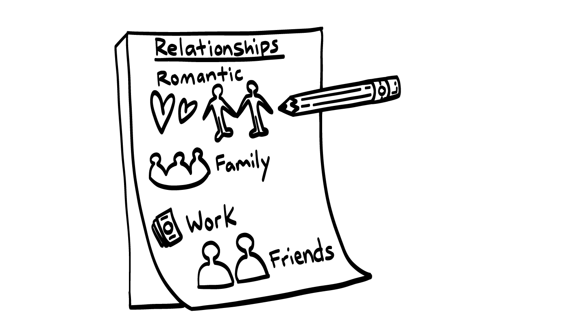
Relaciones
Románticas
Familiares
De trabajo
amigos
© 2023Programa de Servicios de SAFE para Personas con Discapacidades
Notes:
Diga: Hagamos en grupo una lista de todos los tipos de relaciones que vimos en el juego Adivinen quién. Por ejemplo, acabamos de ver a dos personas desconocidas en la última ronda del juego. ¿Puede alguien pensar en otros tipos de relaciones en el juego?
Dé al grupo suficiente tiempo para procesar la pregunta y tomar sus decisiones. A medida que el nombre tipos de relaciones, anótelos en una hoja de rotafolio.
Diga: ¿Puede alguien pensar en otros tipos de relaciones que no vimos en el juego?
Dé al grupo suficiente tiempo para procesar la pregunta y tomar sus decisiones. A medida que el grupo nombre tipos de relaciones, continúe anotándolos en la hoja de rotafolio. Proporcione ayuda según sea necesario hasta tener una larga lista de tipos de relaciones. Ejemplos: amigos, hermanos, mamá, papá, abuelo y abuela, tíos, tías, primos, vecinos, compañeros de trabajo, pareja romántica, novio, novia.
Diga: ¡Vean todos los diferentes tipos de relaciones que tienen! Algo padre es que las maneras de actuar y de hablar pueden cambiar dependiendo de qué tan bien conocen a la persona. ¿Qué piensan: le hablarían de la misma manera a su hermano o hermana que a su jefe o jefa? Muestren un pulgar hacia arriba para un sí o un pulgar hacia abajo para un no.
Dé al grupo suficiente tiempo para procesar la pregunta y tomar sus decisiones.
Diga: ¡No! Conocen a su hermano o hermana mucho mejor que a su jefe o jefa. Y con su jefe o jefa, necesitan ser profesionales. Lo que dirían o harían con su hermano o hermana es diferente a lo que dirían o harían con su jefe o jefa. Nuestros comportamientos y nuestras maneras de hablar cambian con cada tipo de relación. Por ejemplo, ¿creen que es seguro hablarle a una persona desconocida de la misma manera que le hablaría su mejor amigo?
Dé al grupo suficiente tiempo para procesar la pregunta y tomar sus decisiones.
Diga: No, no sería seguro hablarle a una persona desconocida de la misma manera, porque no la conocen y no saben si pueden confiar en ella. Seguiremos hablando sobre cómo su comportamiento cambia según las personas en toda la clase de hoy.

Slide 11
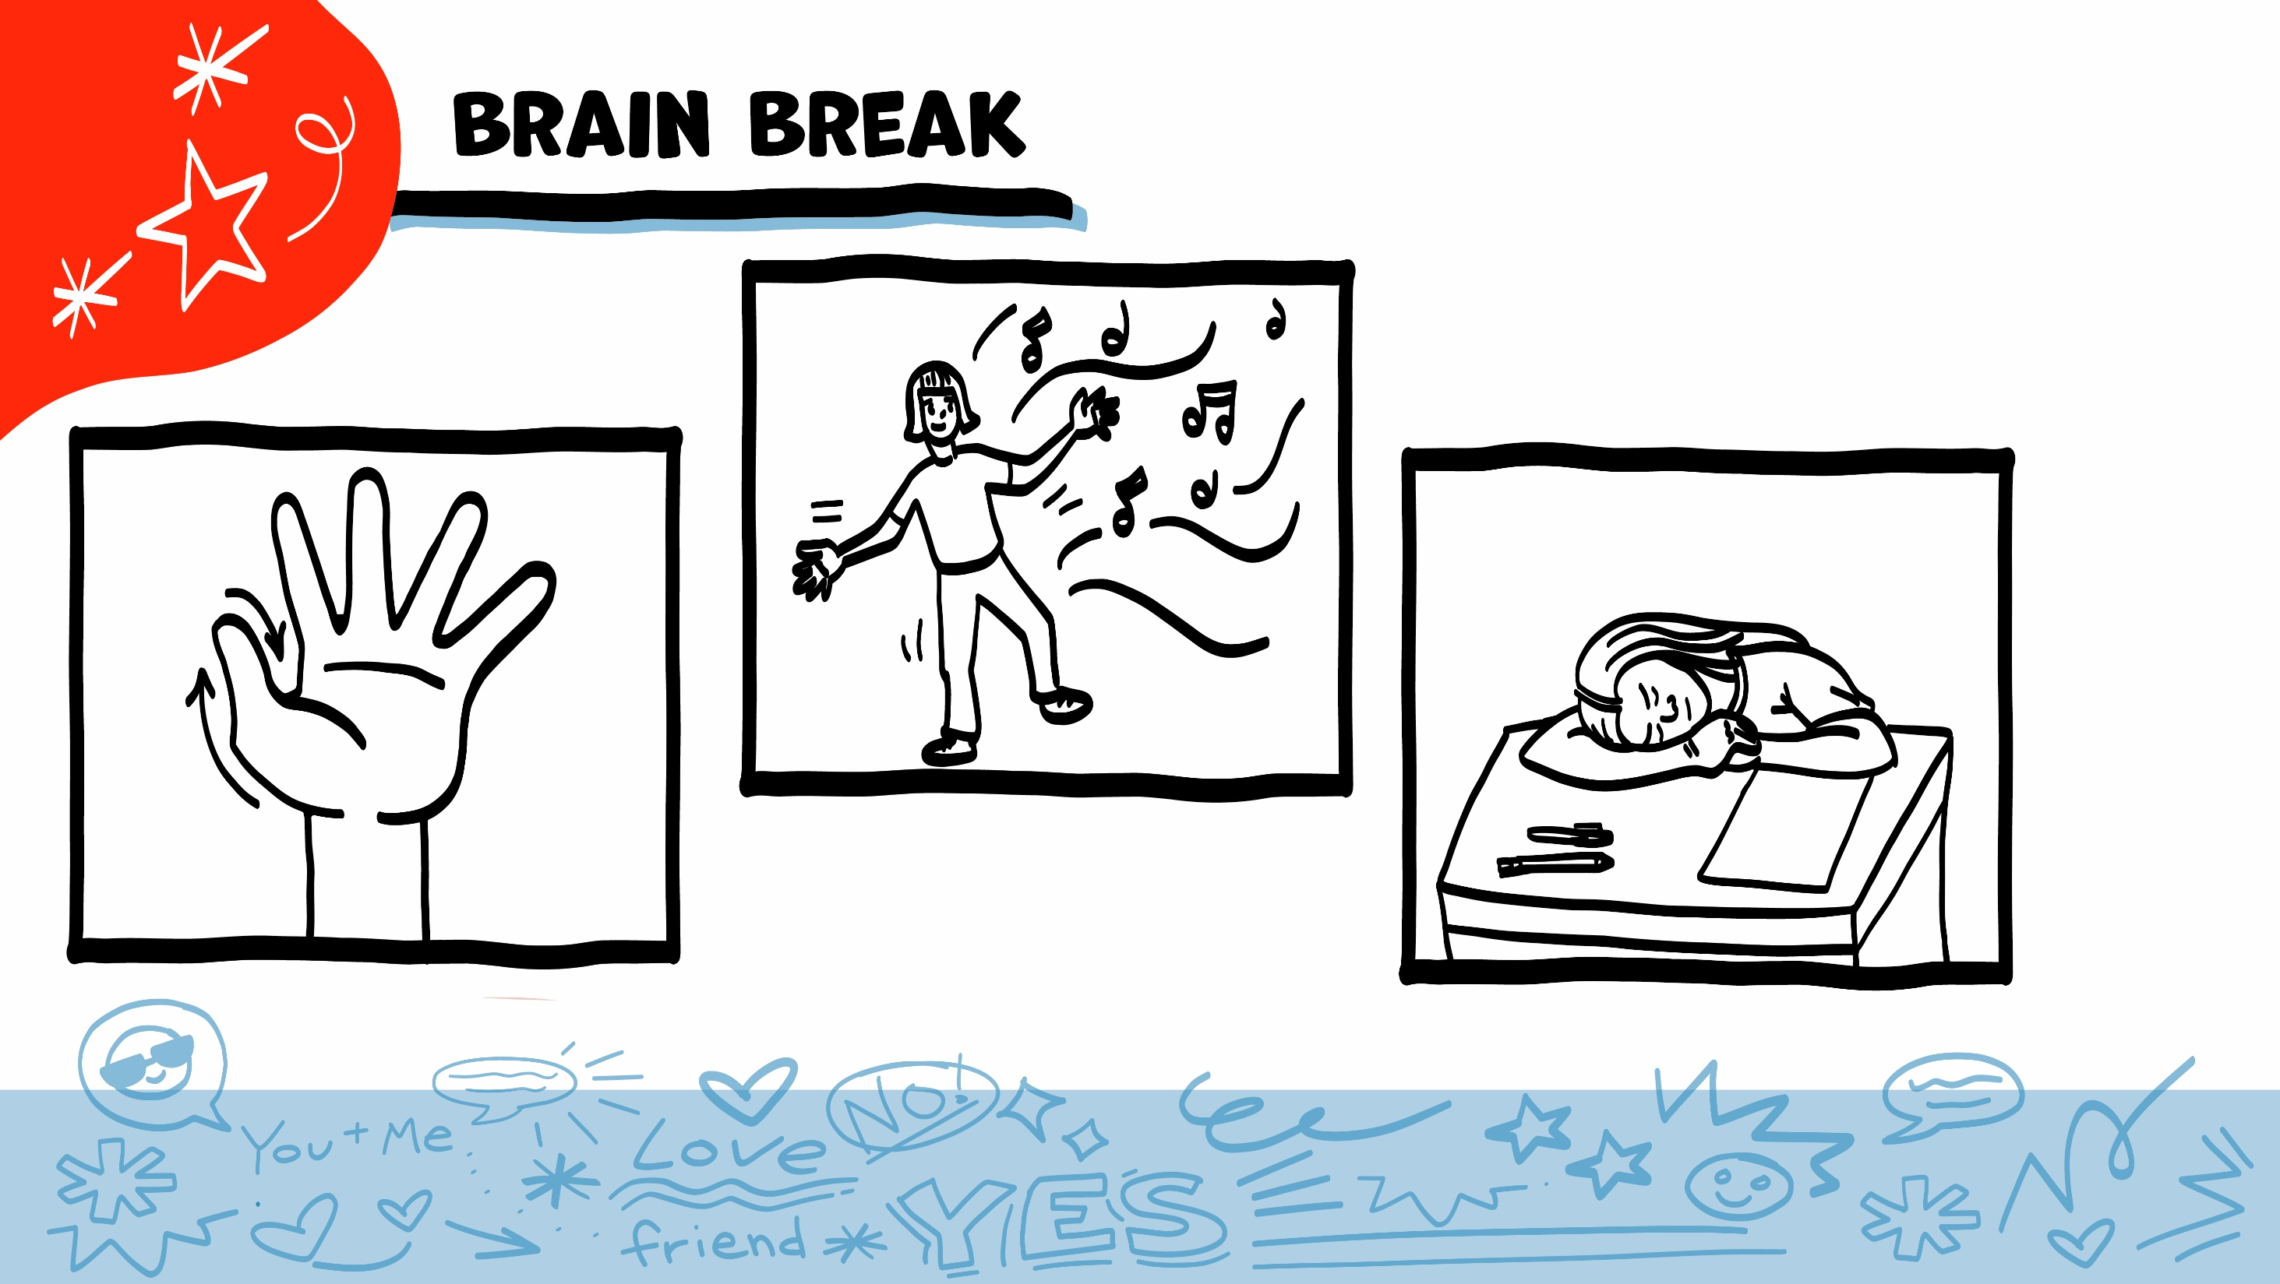
Descanso para el cerebro
© 2023 Programa de Servicios para Personas con Discapacidades de SAFE
Notes:
Diga: Eso fue mucha información, ¡y van muy bien! Tomemos un breve descanso para el cerebro antes de continuar con la clase.
A continuación, se presentan tres ideas para dar al grupo una breve oportunidad de descanso para el cerebro. Siéntese con la libertad de aportar sus propias ideas para descansos para el cerebro que funcionen mejor para su grupo.
Respiración a cinco dedos
Para este ejercicio, pida a todo el mundo que coloquen una mano enfrente de su pecho con sus cinco dedos abiertos. Luego, use el dedo índice de la otra mano para trazar hacia arriba y abajo por cada uno de los cinco dedos, comenzando por el pulgar. A medida que tracen hacia arriba por un dedo, respiran hacia adentro. A medida que tracen hacia abajo por un dedo, respiran hacia afuera. Cuando respiran hacia fuera en el dedo meñique, les puede decir que sacudan sus manos y brazos. Al avanzar el año escolar, puede pedir que alguien del grupo se ofrezca para dirigir este ejercicio para sus pares.
Si este ejercicio no es físicamente accesible para su grupo, puede mostrar el trazado con su propia mano a medida que respiren hacia adentro y hacia afuera.
Descanso para estirarse
Dirija al grupo a través de una serie de estiramientos básicos. Estos pueden realizarse en una silla o de pie, dependiendo de las necesidades de adaptación de su grupo. Algunas ideas incluyen alcanzar hacia el cielo, estirar un brazo a la vez atravesando el pecho, alcanzar hacia los pies, girar la cabeza de lado a lado, etc. Pida al grupo que sostengan una pose mientras usted cuente hasta diez. Al avanzar el año escolar, puede pedir que alguien del grupo se ofrezca para dirigir los estiramientos para sus pares.
El baile
Si les gusta bailar, puede tocar una canción breve para que bailen. Esto es particularmente efectivo si puede encontrar una canción relacionada con el tema de la clase de esa semana

Slide 12
La clase de hoy
¿QUIÉN?
El juego ¿Adivinen quién?
Diferentes tipos de relaciones
Descanso para el cerebro
Herramienta Mapa de relaciones
Hablar sobre el Mapa de relaciones
© 2023 Programa de Servicios de SAFE para Personas con Discapacidades
Notes:
Diga: Ahora, es momento de agregar una nueva herramienta a nuestra Caja de herramientas para una sana relación.

Slide 13
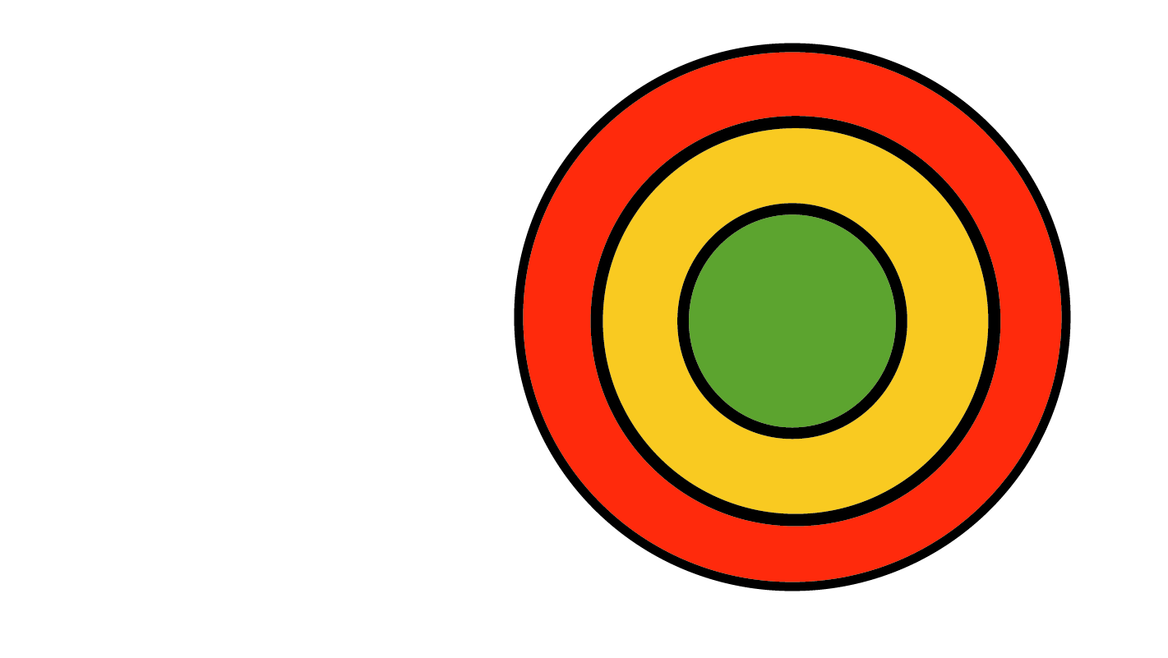
Mapa de relaciones
© 2023 Programa de Servicios de SAFE para Personas con Discapacidades
Notes:
Diga: Para ayudarnos a seguir pensando en relaciones, usaremos algo llamado “Mapa de relaciones”. El Mapa de relaciones es una herramienta que pueden usar para pensar en las diferentes relaciones que tienen.
Dé a cada estudiante una copia a color de la hoja de trabajo Mapa de relaciones. También usarán la herramienta Mapa de relaciones en tamaño póster, hojas laminadas en blanco y marcadores para pizarrón blanco para la actividad de las siguientes tres diapositivas.

Slide 14
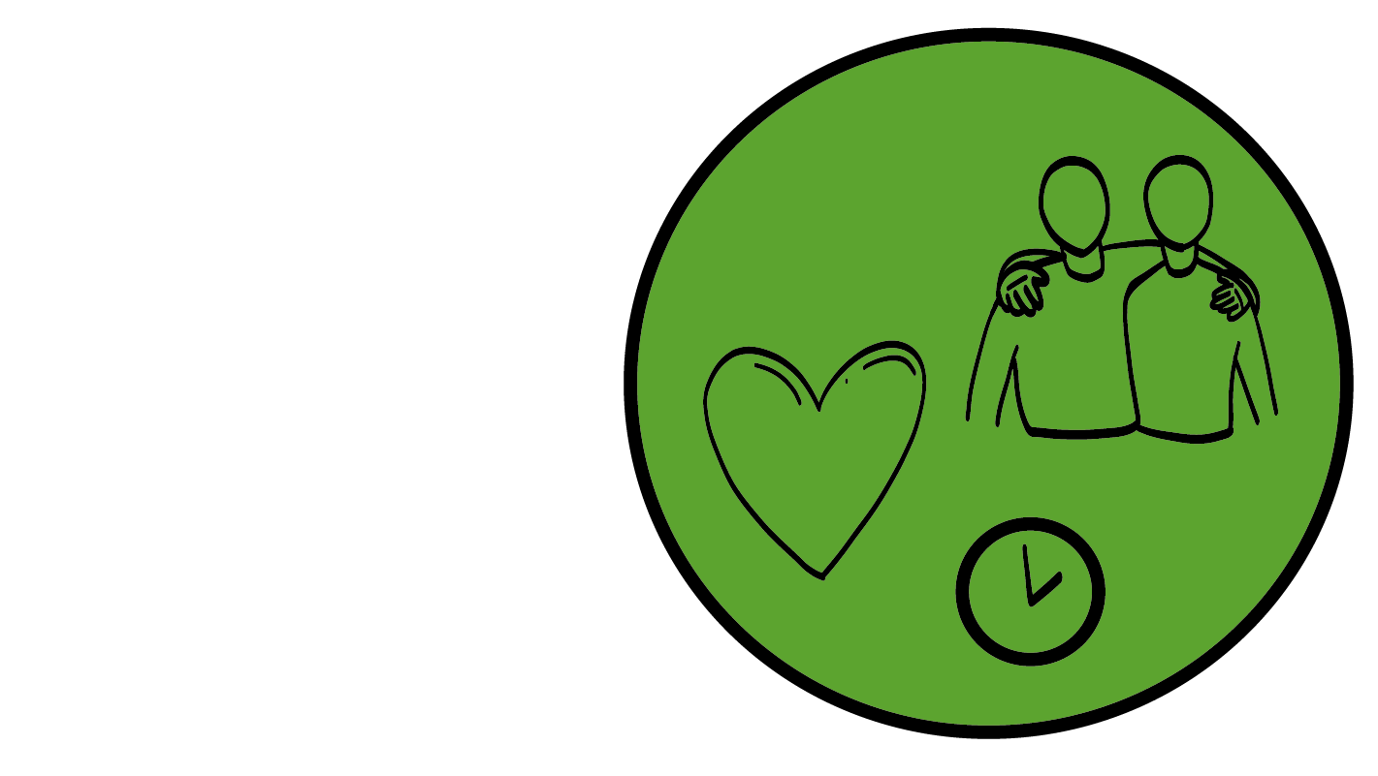
El círculo de confianza
Personas que conoce desde hace mucho tiempo
Personas a quienes quiere y en quienes confía más
© 2023 Programa de Servicios de SAFE para Personas con Discapacidades
Notes:
Diga: Ustedes están en el centro de su mapa. El círculo del centro es su círculo de confianza. Este círculo es de color verde. Y estas son las personas que conocen y quieren y en quienes confían más que cualquier otra persona en el mundo. Estas son las primeras personas a quienes llamarían si necesitaran ayuda. Estas personas los conocen muy bien y confían en ustedes. Para muchas personas, los familiares y mejores amigos van en el círculo central (el círculo central es verde).
¿Qué piensan? ¿Puede estar una celebridad en su círculo central de confianza? Muestren un pulgar hacia arriba para un sí o un pulgar hacia abajo para un no.
Dé al grupo suficiente tiempo para procesar la pregunta y tomar sus decisiones.
Diga: Correcto. Incluso si piensan que una celebridad es supergenial, no la conocen en la vida real. ¡Y la celebridad no los conoce a ustedes! Así que, no pueden estar en su círculo central de confianza (verde). ¿Qué hay de alguien que ven en la calle que se les hace lindo? ¿Puede estar en su círculo central de confianza? Muestren un pulgar hacia arriba para un sí o un pulgar hacia abajo para un no.
Dé al grupo suficiente tiempo para procesar la pregunta y tomar sus decisiones.
Diga: No, las personas en su círculo central de confianza los conocen muy bien y ustedes las conocen muy bien a ellas. Las celebridades y las personas desconocidas no van en su círculo de confianza, no importa que sean superlindas. ¿Quiénes de la lista de relaciones que hicimos más temprano están en su círculo de confianza?
Dé al grupo suficiente tiempo para procesar la pregunta y tomar sus decisiones. Cuando el grupo comienza a decir relaciones en voz alta, pídales que usen un marcador para pizarrón blanco para escribirlas en una tira laminada de papel en blanco con Velcro atrás. Pídales que pongan esta tira con Velcro en la herramienta Mapa de relaciones de tamaño póster, en el círculo central (verde).
Diga: No todo el mundo tiene a las mismas personas en su círculo de confianza. Por ejemplo, algunas personas podrían tener a su papá y mamá en su círculo central de confianza y otras personas quizás no. Solo ustedes pueden decidir quiénes pueden estar en su Mapa de relaciones y en qué circulo van. Tomen un minuto para pensar en quiénes tienen en su círculo de confianza. ¿A quiénes quieren y en quiénes confían más? Pueden escribir los nombres de estas personas en el círculo central (verde) en su hoja de trabajo Mapa de relaciones.
Retire las piezas con Velcro de la herramienta Mapa de relaciones de tamaño póster para que el grupo se pueda enfocar en sus hojas de trabajo individuales del Mapa de relaciones. Ayude al grupo según sea necesario para escribir los nombres de estas personas en su círculo de confianza. Si el grupo tiene fotos de seres queridos de la actividad Previa a la enseñanza, también puede pedir que peguen estas fotos en sus hojas de trabajo.

Slide 15

El círculo amarillo
Personas que conoce desde hace tiempo
Personas que le caen bien y quizás confíe en ellas, pero no tanto como las personas en su círculo central de confianza (verde).
© 2023 Programa de Servicios de SAFE para Personas con Discapacidades
Notes:
Diga: Excelente trabajo en su círculo central de confianza (verde). Ahora, hablaremos sobre el círculo amarillo. El círculo amarillo es para las personas que conocen bien, pero no son tan cercanas como las personas en su círculo central de confianza (verde). Estas no son las primeras personas a quienes llamarían si necesitaran ayuda. Algunos ejemplos de personas que podrían estar en un círculo amarillo incluyen a familiares que no ven tan seguido o amigos que no son sus mejores amigos. Conocen a las personas en su círculo amarillo y les caen bien, pero no tienen una relación tan cercana a ellas como con las personas en su círculo central de confianza (verde). ¿Quiénes de la lista de relaciones en el pizarrón están en su círculo amarillo?
Dé al grupo suficiente tiempo para procesar la pregunta y tomar sus decisiones. Cuando el grupo comienza a decir relaciones en voz alta, pídales que usen un marcador para pizarrón blanco para escribirlas en una tira laminada de papel en blanco con Velcro atrás. Pídales que pongan esta tira con Velcro en la herramienta Mapa de relaciones de tamaño póster, en el círculo amarillo.
Diga: Tomen un minuto para pensar en quiénes tienen en su círculo amarillo. ¿A quiénes conocen que les caen bien, pero no tienen muy una relación muy cercana con ellas? Las personas en su círculo amarillo son personas que conocen, pero no son las personas que buscarían primero si necesitaran ayuda. En mi vida, hay unas cuantas personas a quienes siempre puedo recurrir para pedir ayuda, y luego hay otras personas que conozco bien, pero no confío tanto en ellas. Esas personas están en mi círculo amarillo. Pueden escribir los nombres de personas en el círculo amarillo en su hoja de trabajo Mapa de relaciones.
Retire las piezas con Velcro de la herramienta Mapa de relaciones de tamaño póster para que el grupo se pueda enfocar en sus hojas de trabajo individuales del Mapa de relaciones. Ayude al grupo según sea necesario para escribir los nombres de estas personas en su círculo amarillo. Si el grupo tiene fotos de personas que conocen de la actividad Previa a la enseñanza, también puede pedir que peguen estas fotos en sus hojas de trabajo.

Slide 16
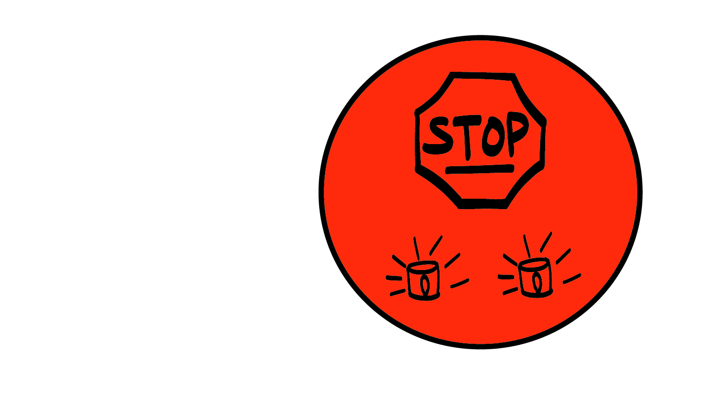
El círculo rojo
Personas que no conoce
Personas que acaba de conocer
Personas en quienes no confía
ALTO
© 2023 Programa de Servicios de SAFE para Personas con Discapacidades
Notes:
Diga: El círculo rojo es para personas desconocidas o que acaban de conocer y que aún no conocen bien. O para personas que sí conocen, pero que no confían en ellas. Ustedes no conocen a todas las personas en este círculo, y todas estas personas no los conocen a ustedes tampoco. Estas pueden ser operadores de camiones, personas en el supermercado, algunos compañeros de trabajo o algunos vecinos. También pueden ser personas que conocen desde hace mucho tiempo pero que no confían en ellas o no se sienten seguros con ellas. ¿Quiénes de la lista de relaciones en el pizarrón están en su círculo rojo?
Dé al grupo suficiente tiempo para procesar la pregunta y tomar sus decisiones. Cuando el grupo comienza a decir relaciones en voz alta, pídales que usen un marcador para pizarrón blanco para escribirlas en una tira laminada de papel en blanco con Velcro atrás. Pídales que pongan esta tira con Velcro en la herramienta Mapa de relaciones de tamaño póster, en el círculo rojo.
Diga: Piensen en su vida y sus relaciones. ¿Qué personas han visto solo un par de veces? Quizás sean personas como vecinos. Quizás sepan quiénes son, pero realmente no saben nada acerca de ellas. ¿Quiénes son las personas desconocidas que podrían ver en la comunidad, como las que trabajan en el café u operadores de camiones? Quiénes son las personas en su vida que podrían conocer, pero que no se sienten seguros con ellas? Escriban sus nombres o los tipos de relaciones en su círculo rojo.
Retire las piezas con Velcro de la herramienta Mapa de relaciones de tamaño póster para que el grupo se pueda enfocar en sus hojas de trabajo individuales del Mapa de relaciones. Ayude al grupo según sea necesario para escribir los nombres de personas o tipos de relaciones en su círculo rojo.

Slide 17
Caja de herramientas para una sana relación
© 2023 Programa de Servicios de SAFE para Personas con Discapacidades
Notes:
Diga: Recuerden: durante todo el año, agregaremos herramientas a nuestra Caja de herramientas para una sana relación. Estas son herramientas que pueden usar para tener relaciones más sanas. Nuestra segunda herramienta es el Mapa de relaciones. ¿Hay alguien que quiera ofrecerse para colocar la herramienta Mapa de relaciones en la Caja de herramientas para una sana relación?
Pida a la persona voluntaria que fije el material de herramienta Mapa de relaciones del grupo a la Caja de herramientas para una sana relación del grupo. Luego, de a cada estudiante una barra adhesiva y una copia de la herramienta Mapa de relaciones de estudiantes. Dé al grupo unos minutos para pegar sus herramientas en sus cajas de herramientas. Durante las próximas semanas, el grupo agregará herramientas a su caja de herramientas, así que asegúrese de pedir que conserven sus cajas de herramientas para la siguiente clase.

Slide 18
La clase de hoy
¿QUIÉN?
El juego ¿Adivinen quién?
Diferentes tipos de relaciones
Descanso para el cerebro
Herramienta Mapa de relaciones
Hablar sobre el Mapa de relaciones
© 2023 Programa de Servicios de SAFE para Personas con Discapacidades
Notes:
Diga: Lo último que haremos hoy es hablar un poco más sobre el Mapa de relaciones.

Slide 19
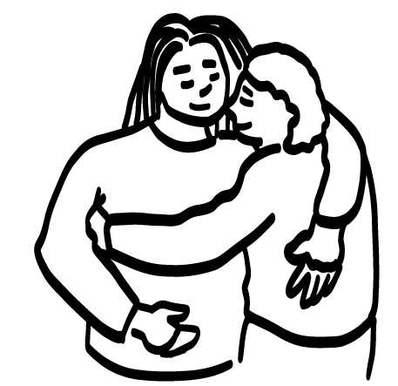
© 2023 Programa de Servicios de SAFE para Personas con Discapacidades
Notes:
Diga: Vean su Mapa de relaciones. Piensen en cómo se comportan con las personas que son cercanas a ustedes en su círculo de confianza y en cómo se comportan con las personas que no conocen o que no son cercanas en su círculo rojo. ¿Cómo son diferentes?
Dé al grupo un momento para pensar en la pregunta.
Diga: ¿Con qué personas de su Mapa de relaciones se sentirían a gusto al abrazarlas?
Dé al grupo suficiente tiempo para procesar la pregunta y tomar sus decisiones.
Diga: Gracias por compartir. A algunas personas les gusta abrazar a las personas en su círculo verde y círculo amarillo. A otras personas no les gusta abrazar a nadie, y esto está bien también. ¿Creen que sería seguro abrazar a alguien que no conocen en su círculo rojo? Muestren un pulgar hacia arriba para un sí o un pulgar hacia abajo para un no.
Dé al grupo suficiente tiempo para procesar la pregunta y tomar sus decisiones.
Diga: No, no sería seguro abrazar a alguien en su círculo de personas que no conocen (círculo rojo) porque no saben si pueden confiar en ellas. O la conocen, pero no confían en ella. Si no se sienten seguros o cómodos con una persona, no tienen que abrazarla. Ustedes pueden decidir a quién abrazan o no. Cada relación tiene diferentes límites. Los límites son lo que es aceptable para ustedes en sus relaciones y lo que no es aceptable para ustedes. Hablaremos más sobre eso en nuestra siguiente clase. Por ahora, solo tengan en cuenta que no se comportan ni hablan de la misma manera con todas las personas. Cómo se comportan y hablan cambia dependiendo de su relación con la otra persona.
¿Creen que las personas se pueden mover en el Mapa de relaciones? Muestren un pulgar hacia arriba para un sí o un pulgar hacia abajo para un no.
Dé al grupo suficiente tiempo para procesar la pregunta y tomar sus decisiones.
Diga: Sí. Cuando conocen a alguien por primera vez, no la conocen y empiezan en el círculo rojo. Al ir conociendo mejor a esta persona, podrían empezar a confiar más en ella. Podrían pasar a su círculo amarillo o incluso a su círculo verde central de confianza. Se requieren meses para conocer a alguien lo suficiente para que esté en su círculo amarillo. Se requieren meses o hasta años para conocer a alguien lo suficiente para que esté en su círculo de confianza (verde). Tarda mucho tiempo conocer a alguien lo suficiente para confiar en ella.
Las personas también pueden alejarse en su mapa. Algunas veces las personas se mudan a otra ciudad y ya no las puede ver. Otras veces, las persona en quienes confían hacen algo que les lastima. Si esto sucede, una persona que estaba en su círculo verde o su círculo amarillo podría regresar al círculo rojo. Ustedes pueden decidir si alguien no es una persona segura para ustedes.

Slide 20
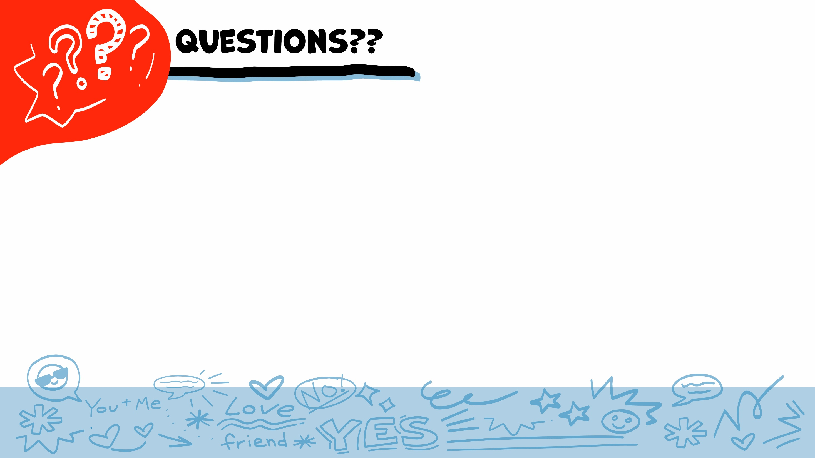
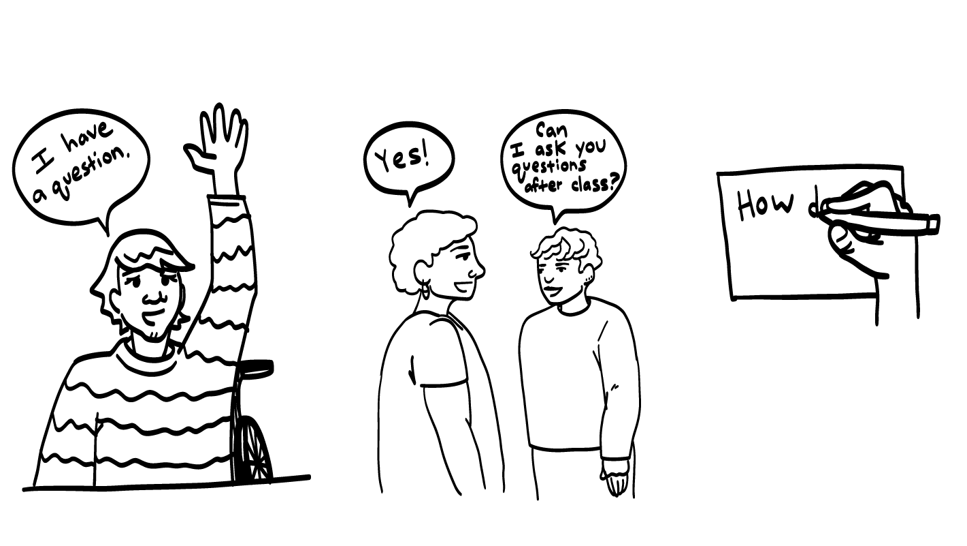
¿Alguna pregunta?
Tengo una pregunta
¿Podemos
hablar después
de la clase?
¡Sí!
Cómo
© 2023 Programa de Servicios para Personas con Discapacidades de SAFE
Notes:
Diga: ¿Tiene alguien alguna pregunta acerca de la clase de hoy? Recuerden: si no quieren hacer su pregunta en voz alta, pueden escribirla en una tarjeta y dejarla sobre su escritorio. También pueden pedir a alguien en quien confían que les ayude a escribir su pregunta en la tarjeta. Recogeré las tarjetas y responderé a las preguntas la próxima vez que nos reunamos. Cuando yo responda a una pregunta, no le diré a nadie quién la hizo.

Slide 21
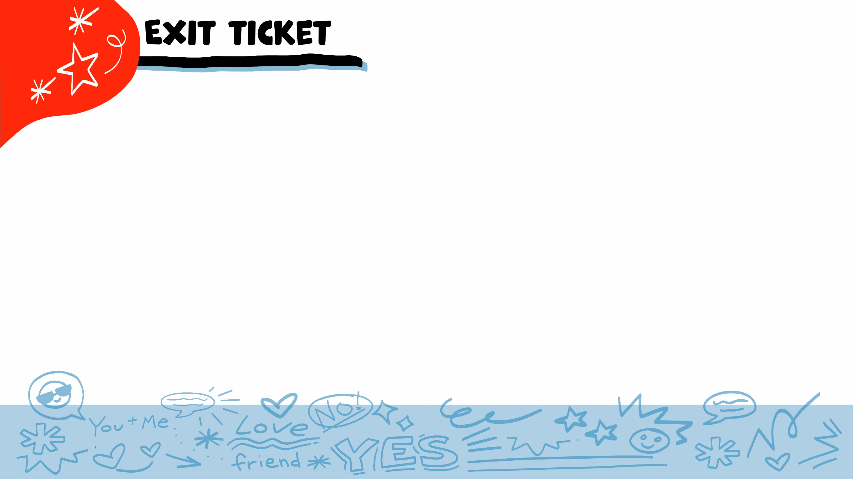
Boleto de salida
¿Cuál círculo es para las personas que conoce y quiere y en quienes confía más que nadie?
Círculo de confianza (verde)
Empezando a confiar (amarillo)
No la conozco o no confío en ella (rojo)
1
2
3
© 2023 Programa de Servicios para Personas con Discapacidades de SAFE
Notes:
Diga: ¿Cuál círculo es para las personas que conocen y quieren y en quienes confían más que nadie? Muestren un dedo para el círculo verde, dos dedos para el círculo amarillo y tres dedos para el círculo rojo.
Dé al grupo suficiente tiempo para procesar la pregunta y tomar sus decisiones.
Diga: Correcto. El círculo interior, el círculo verde, es para las personas que conocen y quieren y en quienes confían más. Estas son las primeras personas a quienes llamarían si necesitaran ayuda.

Slide 22


Boleto de salida
¿Es seguro abrazar a alguien en su círculo “no conozco o no confío”, el círculo rojo?
SÍ
NO
© 2023 Programa de Servicios para Personas con Discapacidades de SAFE
Notes:
Diga: ¿Es seguro abrazar a alguien en su círculo “no conozco o no confío”, el círculo rojo? Muestren un pulgar hacia arriba para un sí o un pulgar hacia abajo para un no.
Dé al grupo suficiente tiempo para procesar la pregunta y tomar sus decisiones.
Diga: No, no es seguro abrazar a alguien en su círculo rojo. No la conocen y no pueden confiar en ella. O la conocen pero no confían en ella. Además, no deben compartir información personal, como su apellido o dirección, con alguien en su círculo rojo.

Slide 23
Boleto de salida
Nombre a 1 persona adulta
en su círculo de confianza.
© 2023 Programa de Servicios para Personas con Discapacidades de SAFE
Notes:
Diga: Nombren a una persona adulta en su círculo de confianza, el círculo verde.
Dé al grupo suficiente tiempo para procesar la pregunta y tomar sus decisiones. Recorra el salón y pida a cada estudiante que comparta el nombre de una persona adulta en quien confía.
Diga: Recuerden: las personas adultas en su círculo de confianza son las personas con las que puede hablar si necesitaran ayuda.

Slide 24
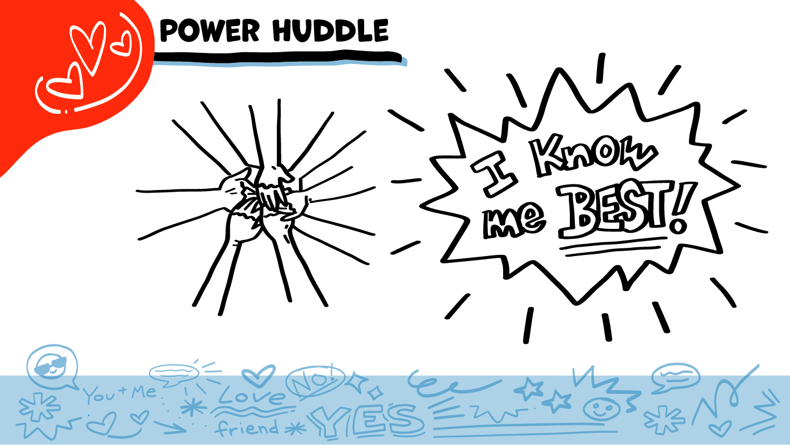
Porra de poder
¡¡ME CONOZCO MEJOR QUE NADIE!!
© 2023 Programa de Servicios para Personas con Discapacidades de SAFE
Notes:
Diga: ¿Alguien recuerda nuestra declaración de poder? Nuestra declaración de poder es: “Me conozco mejor que nadie”. Esto significa que cada quien se conoce a sí mismo mejor que cualquier otra persona. En las próximas semanas, seguirán aprendiendo más sobre ustedes mismos, y sobre cómo decir a otras personas lo que piensan y sienten. Vamos a juntarnos en círculo y, a la cuenta de tres, digamos nuestra declaración de poder
Pida a todos que puedan y les interese que pongan una mano en el centro del círculo. Pida que alguien se ofrezca para contar hasta tres. Después de “tres”, todos dicen la declaración de poder a la vez que levanten las manos al aire. También pueden ponerse de pie en el círculo sin tocarse las manos, si prefieren.

Slide 25

El Consejo de Texas para las Discapacidades del Desarrollo (Texas Council for Developmental Disabilities, TCDD) apoya este Proyecto a través de una concesión de la Administración para la Vida en la Comunidad (Administration for Community Living, ACL) de EE. UU., Departamento de Salud y Servicios Humanos, Washington, D.C., 20201. El número de concesión se otorga bajo petición. Se alienta a quienes reciban concesiones de patrocinio del gobierno a que expresen sus hallazgos y conclusiones. Las opiniones no necesariamente representan las políticas oficiales de TCDD o de ACL.
© 2021 Programa de Servicios para Personas con Discapacidades de SAFE
Notes:
SAFE agradece al Consejo de Texas para Discapacidades de Desarrollo por financiar el desarrollo de este programa de estudios.

Slide 26

Este programa de estudios se ofrece en línea sin costo. Puede usar estos recursos en su formato original, solo para fines educativos. Por favor, atribuye el crédito a The SAFE Alliance. (Consulte la cita en la parte inferior de la página).
Le pedimos que no modifique las imágenes, las diapositivas, ni los materiales de la planificación didáctica del programa de estudios. No puede usar el programa de estudios Mis derechos, mi vida (My Rights My Life) para fines comerciales, que incluye, entre otros, para vender talleres que usted facilite con base en él, para crear enlaces o sitios web para redistribuir cualquier material asociado con el programa de estudios Mis derechos, mi vida o My Rights My Life de SAFE.
La venta de materiales de My Rights My Life: A Curriculum for Safer Relationships (Mis derechos mi vida: un programa de estudios para relaciones más seguras) es una infracción directa de las leyes de derechos de autor.
Westmore, M. y Lersch, H. (2021 o 2022). My Rights My Life: A Curriculum for Safer Relationships. Schwartz, M. (Ed.). The SAFE Alliance. Austin, TX.
© 2021 Programa de Servicios para Personas con Discapacidades de SAFE

